Slide 1

Séance de restitution
SIT 213 – Atelier Logiciel
Guillaume Chiquet
Pierre Dugast
Jérémie Rafinesque
Arnaud Rohé

Slide 2

Introduction
Présentation de l’équipe et des aspects ingénierie
Organisation
Outils utilisés / Gestion des versions
Notre code / Garanties
Présentation du BE de test
Présentation de notre logiciel et de ses résultats
Paramètres des formes d’ondes
Schémas de réception
Le canal bruité
Nos courbes
Les simulations

Slide 3
Présentation de l’équipe et des aspects ingénierie Organisation
Rôles théoriques :
2 Responsables Code
Responsable Déploiement & Validation
Responsable Rapport/délais
Planification et répartition des taches sur Git
La répartition tâche par tâche a prévalue sur l’attribution des rôles.
Relecture et analyses des résultat des responsables entre eux.

Slide 4
Présentation de l’équipe et des aspects ingénierie Outils utilisés – Gestion des versions
Outils utilisés:
GitHub
GitKraken
Junit
Debuger Eclipse
Gestion des versions:
Git synchronise les versions
Règles de nommage « code en cours » « code final »

Slide 5
Présentation de l’équipe et des aspects ingénierie Notre Code - Garanties
Aspect tests/validation :
Rédaction des tests fonctionnels à exécuter avant chaque étape de validation.
Pendant et après le développement, exécution manuelle des tests avec différentes combinaisons d’arguments.
Pas d’autotests : trop gros investissement (en temps) pour la faible complexité du code à tester.
Nos garanties:
Graphiques interprétés pour vérifier la cohérence de notre simulateur (c.f. rapport).
Exemples à suivre..

Slide 6
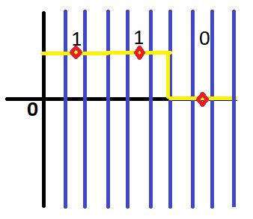
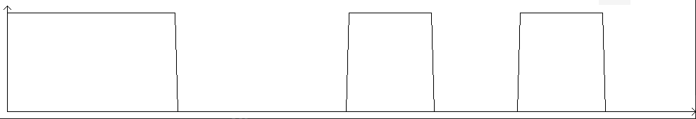
Présentation de l’équipe et des aspects ingénierie Notre Code - Garanties
Codage NRZ : modèle théorique & sonde sortie émetteur analogique :
Validation de la technique d’émission
1
1
0
0
1
0
1
0

Slide 7
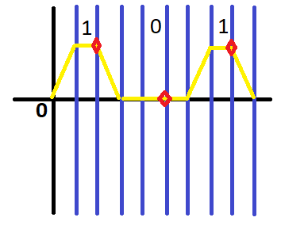
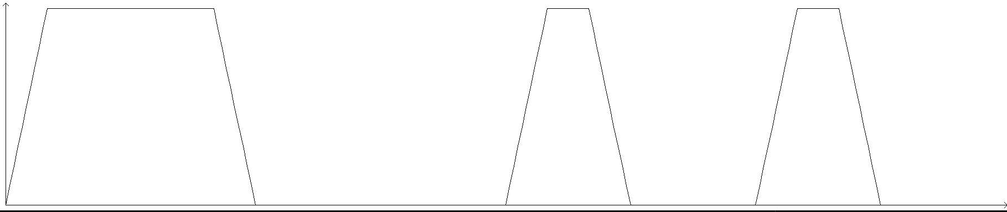
Présentation de l’équipe et des aspects ingénierie Notre Code - Garanties
Codage NRZT : modèle théorique & sonde sortie émetteur analogique :
Validation de la technique d’émission
1
1
0
0
1
0
1
0

Slide 8
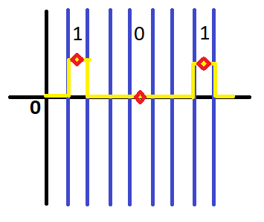
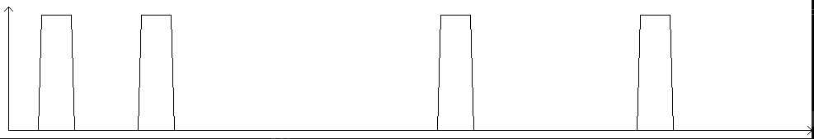
Présentation de l’équipe et des aspects ingénierie Notre Code - Garanties
Codage NRZT : modèle théorique & sonde sortie émetteur analogique :
Validation de la technique d’émission
1
1
0
0
1
0
1
0

Slide 9
Présentation de l’équipe et des aspects ingénierie Notre Code - Garanties
Exemple : Histogramme de la répartition des valeurs prises par le bruit blanc gaussien

Slide 10
Présentation de l’équipe et des aspects ingénierie Notre Code - Garanties
Efficacité des récepteurs (transmission bruité) par rapport au modèle théorique idéal :
Il ne s’agit pas des récepteurs idéaux.
Cependant, nous connaissons leurs performances :

Slide 11
Présentation du BE de test Environnement 1
Cahier des charges :
Emetteurs sont alimentés par des batteries
Le canal de transmission est de type bruit blanc additif gaussien
Objectifs :
Consommer le moins d’énergie
Obtenir un TEB inférieur ou égal à 10^-3
Plancher de bruit de nos récepteurs est NO = -80 dBm/Hz
Atténuation de la ligne entre émetteur et récepteur de 40 dB

Slide 12


Présentation du BE de test Environnement 1 – Besoin 1
Consommation énergétique de notre solution :
Nous avons :
A l’aide des différentes courbes nous déduisons le SNR pour un TEB de 10^-3 :
Solution proposée :
Utilisation du codage RZ, qui consomme le moins d’énergie

Slide 13
Présentation du BE de test Environnement 1 – Besoin 2
Calcul du nombre de jours avant le déchargement de la batterie :
Nous avons les caractéristiques de la batterie :
La batterie stocke une énergie de 3 Joules
L’émetteur ne transmettra pas plus de 10^6 bits / Jour
Nous allons utiliser le codage RZ pour un SNR = 7 qui selon la question précédente est le moins consommateur d’énergie avec un TEB = 10^-3 :
Sans atténuation dans la ligne nous avons Eb = - 73 dBm
Avec atténuation dans la ligne nous avons Eb = - 33 dBm

Slide 14


Présentation du BE de test Environnement 1 – Besoin 2
Calcul de la puissance d’un bit:
Calcul de la puissance totale pour 10^6 bits :
Calcul de l’autonomie :
Résultat :
Eb en J/Bits * TEB
Puissance d’un bit
Puissance * nombre de bit utiles par jour
Puissance Totale par jour
3 Joules par jour / Puissance Totale par jour
Autonomie de la batterie

Slide 15
Présentation du BE de test Environnement 1 – Besoin 3
Calcul du nombre de jours avant déchargement de la batterie avec un code correcteur d’erreurs:
Nous conservons les caractéristiques précédentes de la batterie.
L’utilisation du correcteur d’erreur améliore notre rapport Eb/No :
Pour obtenir un TEB = 10^-3, on passe d’un SNR de 7 à 3;
Le correcteur d’erreur multiplie le nombre de bits par 3 → Impact énergétique
Nous allons utiliser le codage RZ pour un SNR = 3 qui selon la question précédente est le moins consommateur d’énergie avec un TEB = 10^-3 :
Sans atténuation dans la ligne nous avons Eb = - 77 dBm
Avec atténuation dans la ligne nous avons Eb = - 37 dBm

Slide 16




Présentation du BE de test Environnement 1 – Besoin 3 avec codeur
Calcul de la puissance d’un bit:
Calcul de la puissance totale pour 10^6 bits :
Calcul de l’autonomie :
Résultat :
Eb en J/Bits * TEB
Puissance d’un bit
Puissance * nombre de bit utiles par jour
Puissance Totale par jour
3 Joules par jour / Puissance Totale par jour
Autonomie de la batterie

Slide 17
Présentation du BE de test Environnement 1 – Comparaison avec ou sans codeur
Analyse :
L’utilisation du codeur multiplie le nombre de bits utiles par jour par 3
Impact énergétique presque compensé par l’amélioration du TEB
Autonomie finale de 5 jours en codage RZ avec le codeur

Slide 18
Présentation du BE de test Environnement 2 – Cahier des charges
Canal de propagation multi-trajets :
Caractéristiques :
L’environnement contient2 trajets espacés de 10 µs et d’amplitudes relatives 1 et 0,5
Objectifs :
Trouver pour quel débit binaire maximal de transmission nous pouvons garantir un TEB inférieur ou égal à 10^-2 et un Eb/N0 inférieur à 15
Aucune contrainte imposée sur la bande fréquentielle occupée

Slide 19
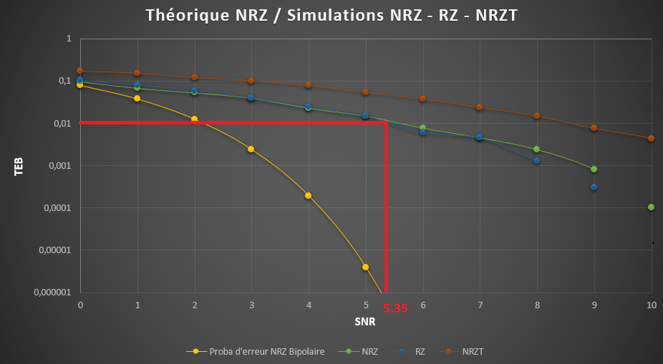
Présentation du BE de test Environnement 2 – Notre réponse
Simulation de cette chaine de transmission :
Utilisation du codage RZ, émission de 10 000 bits, variation SNR 0 -> 15 :

Slide 20




Présentation du BE de test Environnement 2 – Notre réponse
Lecture graphique :
TEB = 10^-2 pour Eb / N0 = 5,35 en codage RZ
Nous cherchons No et FE :
N est notre nombre d’échantillons, ici 30 :

Slide 21
Présentation du BE de test Environnement 2 – Amélioration
Objectif :
Faire descendre le TEB à 10^-3
Solution proposée :
Modifier l’amplitude relative du deuxième trajet ainsi que son décalage temporel :
Utilisation du code décodeur d’erreurs -> TEB = 10^-4 pour les mêmes valeurs de Eb/No et de codage RZ

Slide 22
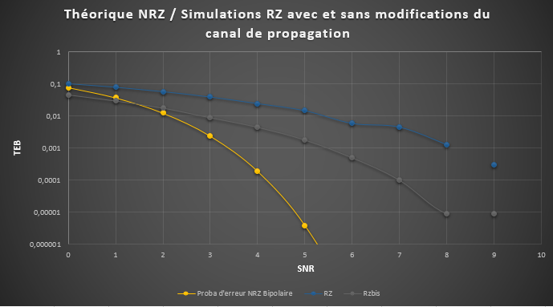
Présentation du BE de test Environnement 2 – Amélioration
Illustration après modification du canal :

Slide 23
Présentation de l’équipe et des aspects ingénierie Notre Code
Préparation :
Choix du lieu

Slide 24
Présentation de notre logiciel et de ses résultats Paramètres des formes d’ondes
Préparation :

Slide 25
Présentation de notre logiciel et de ses résultats Paramètres des formes d’ondes
Préparation :

